Slide 1
Grupo
• Humberty Rogério
• Nicholas Biscardi
Projeto Gamificado
Doação de Sangue

Slide 2
Gamificação
doação de sangue
Objetivo:
Gamificar a doação de sangue.
Motivo:
Criar uma interação entre doadores, amigos, familiares, órgãos públicos e iniciativas privadas.
Como:
Geolocalização de hemocentros;
MGM
Bonificações conforme o ranking
Integração com Planos de Saúde
Parcerias com órgãos públicos
Parcerias com aplicativos de mobilidade urbana.
Cartão Digital.

Slide 3
Gamificação
doação de sangue
Mestre:
Benefícios de Doutor;
Desconto de 5% no Plano de Saúde (Aquisição, Renovação, Co-Participação);
Desconto em Cursos de Graduação e Pós-graduação (ver universidades).
Grande Mestre:
Benefícios de Mestre;
Desconto de 2% no IPTU (ver cidades participantes).
Embaixador:
Benefícios de Grande Mestre;
Desconto de 2% no IPVA.
Super Herói:
Benefícios de Embaixador;
Desconto no IPRF.
A cada doação o doador recebe 100 lifes (MGM 25 lifes), a cada 300 lifes o doador sobe de nível.
Solidário:
Benefícios em Lei;
Adesivo de Doador.
Veterano:
Benefícios em Lei;
Adesivo de Doador;
Desconto em Academias (ver participantes).
Doutor:
Benefícios em Lei;
Adesivo de Doador;
Desconto em Lojas (ver participantes);
Desconto em Viagens Nacionais (CVC, Trip Tri).

Slide 4
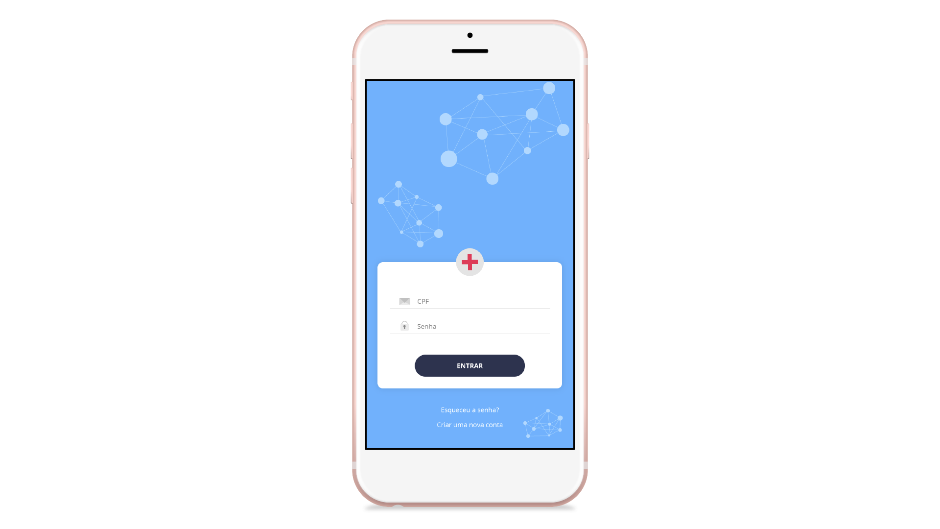

Slide 5
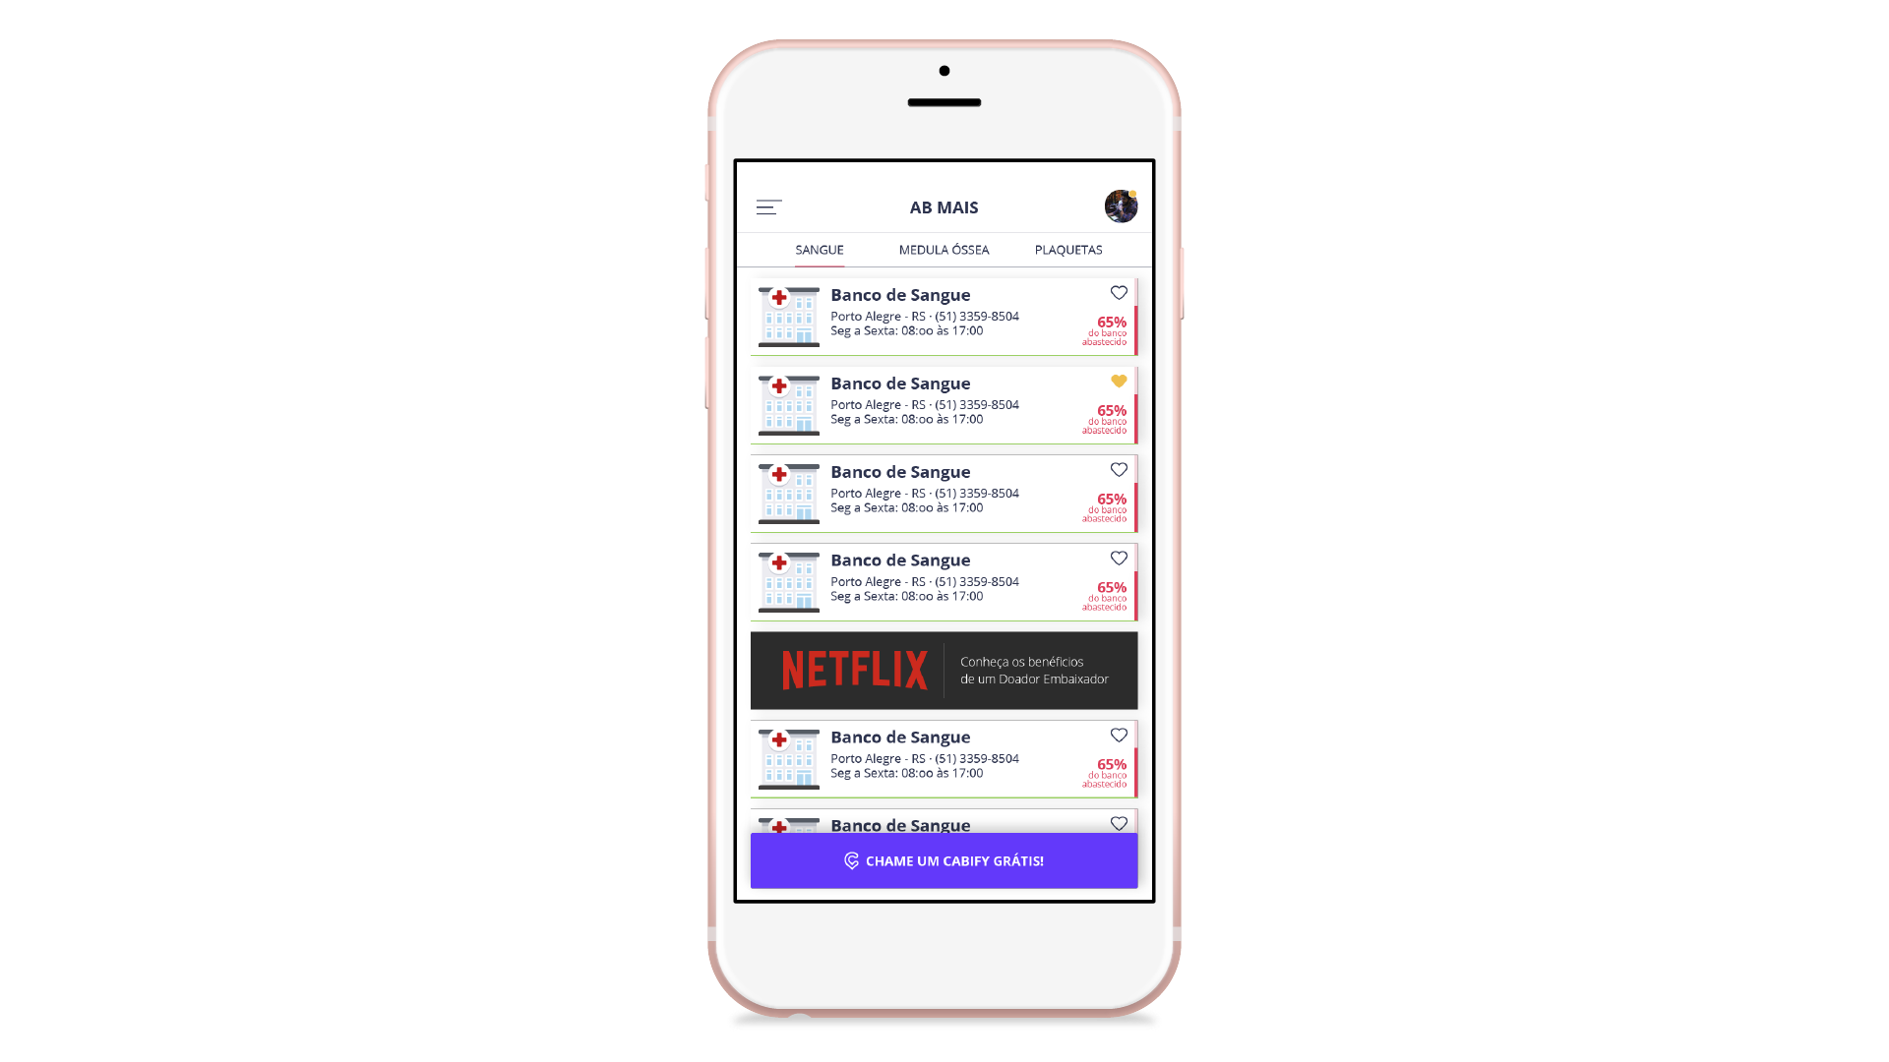

Slide 6
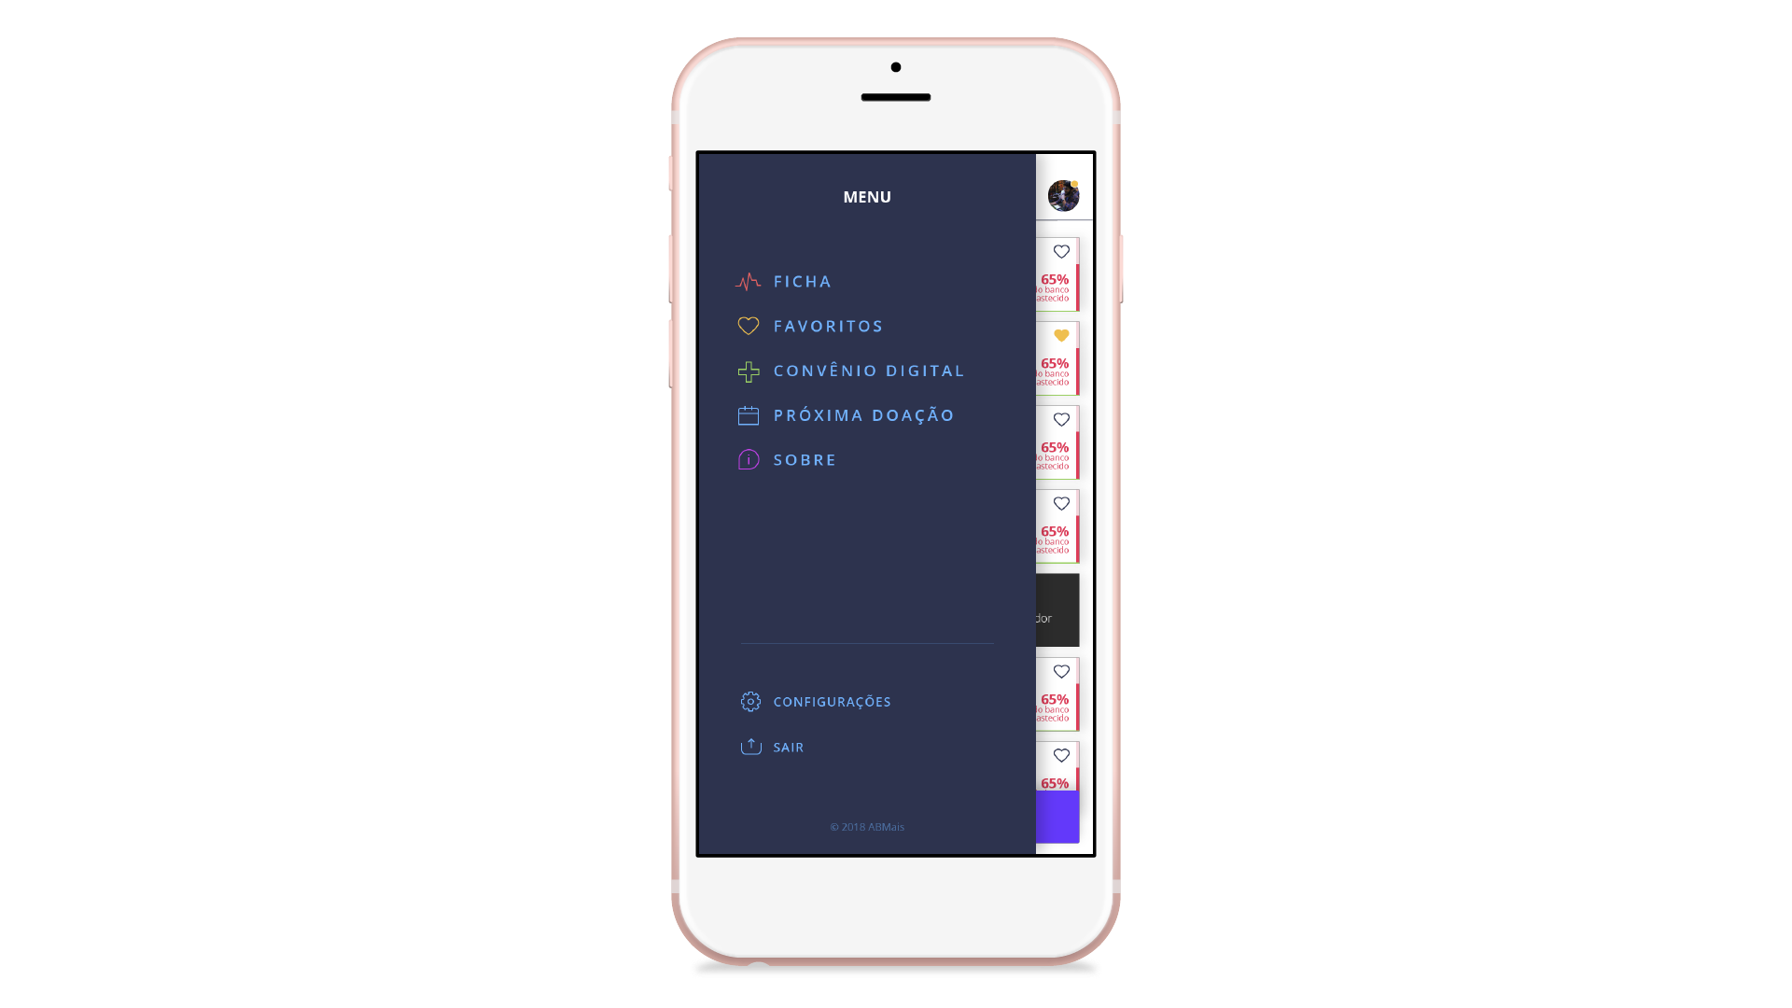

Slide 7
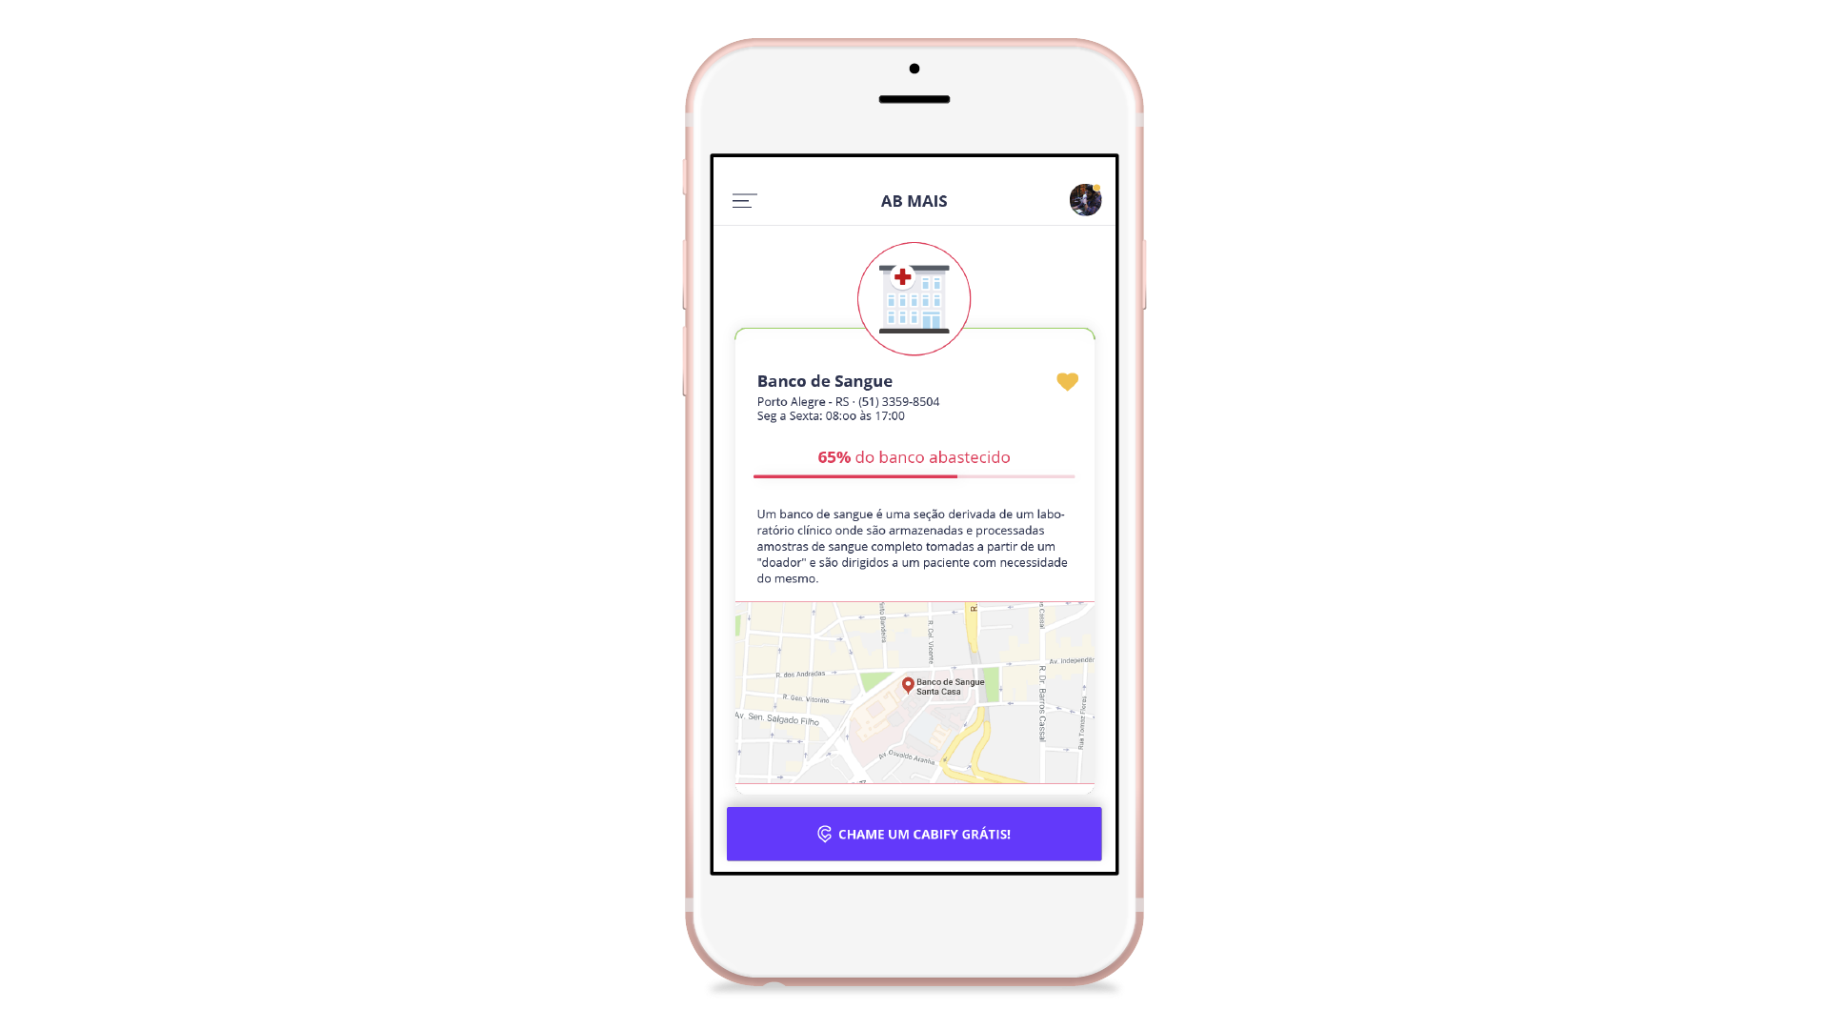

Slide 8
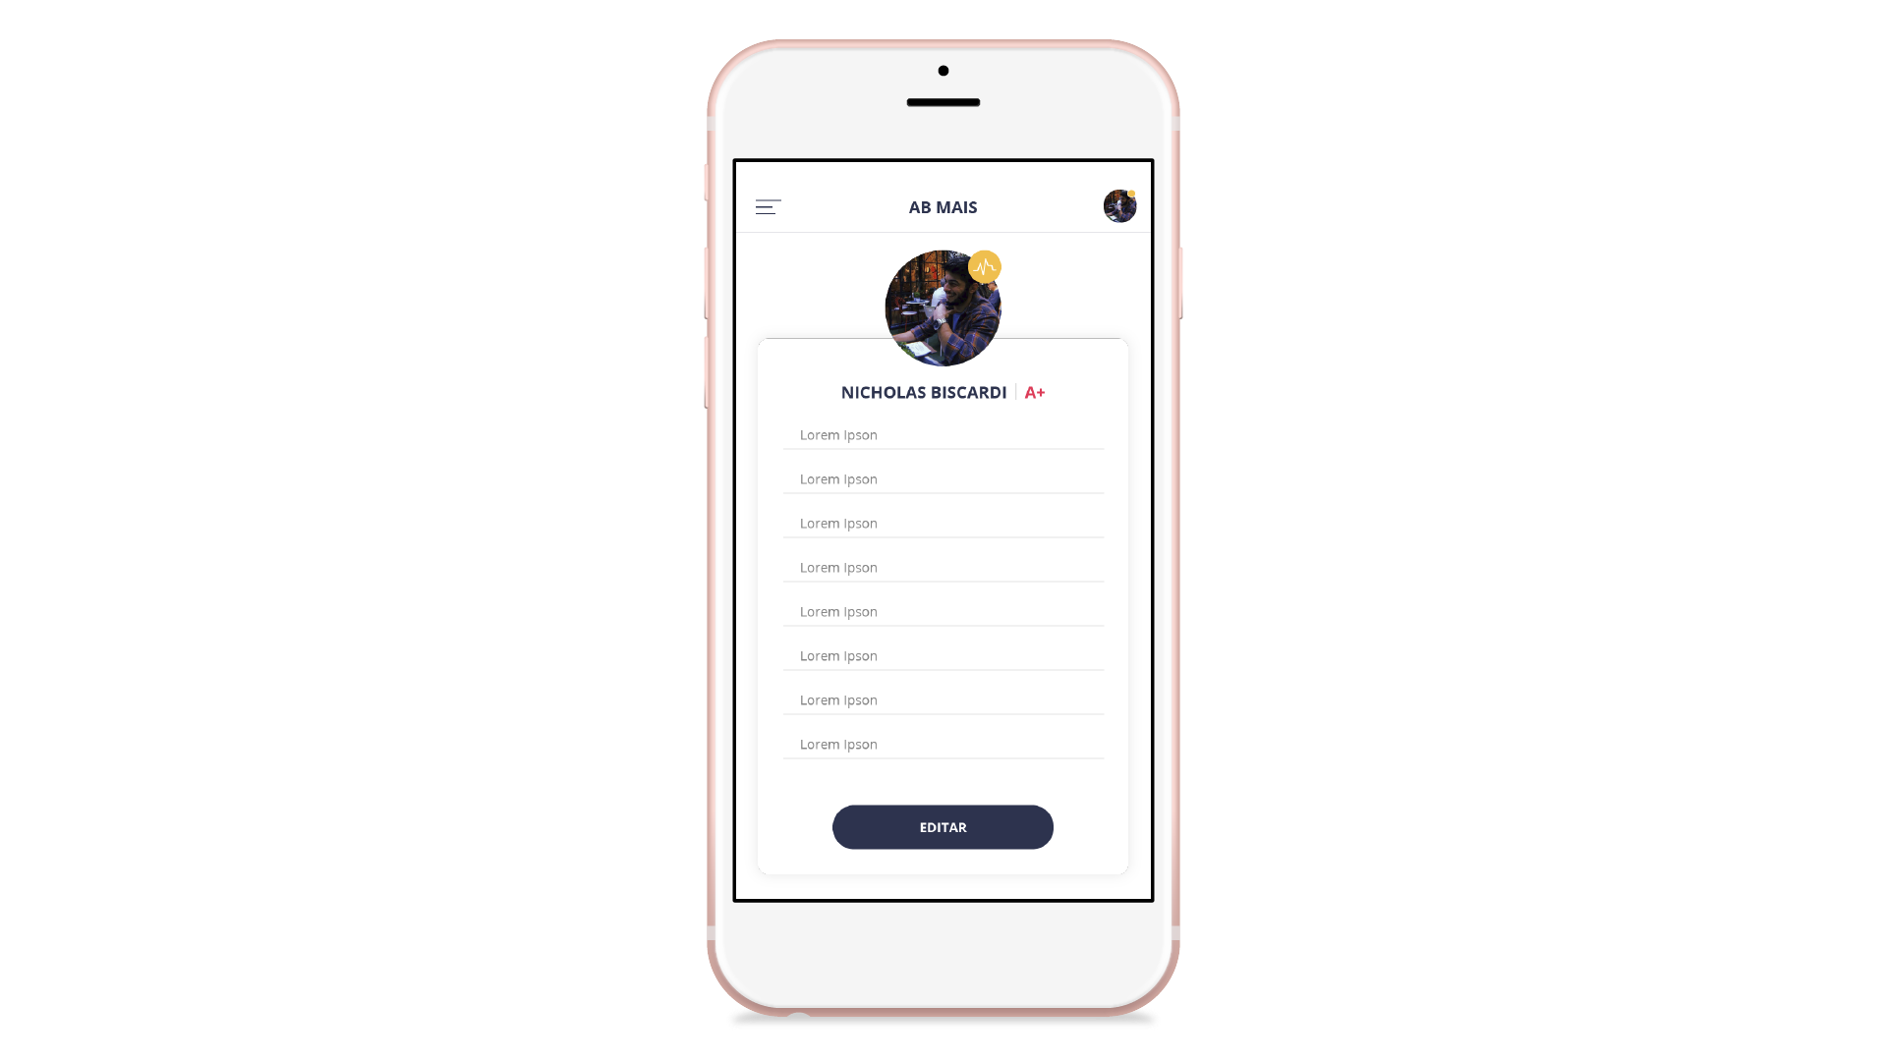

Slide 9
Tá, mas por que?
O intuito do aplicativo é gamificar a
doação de sangue, através de benefícios e bonificações para os doadores
frequentes de uma maneira mais
Atrativa.
Para que isto seja viável, será
necessário fazer parcerias com redes
privadas de saúde, municípios, estados e
união, uma vez que este objeto de
assunto é de interesse de todas estas
partes, seja ela motivada pelo aumento
gradativo de doadores de sangue ou em uso de serviços privados.

Slide 10
Obrigado!

